Slide 1
ARQUITECTURA DE SOFTWARE
ARQUITECTURA – ASY4131

Slide 2
Requerimientos funcionales y No funcionales
1.1.2

Slide 3
Atributos de Calidad
“La gente olvida cuan rápido hiciste un trabajo, pero siempre recuerda cuan bien lo realizaste” (Howard Newton).

Slide 4
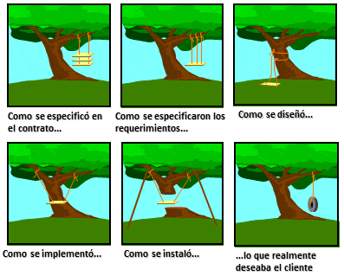
Analicemos
¿ Sólo importa que el sistema cumpla con lo especificado en los Requisitos funcionales?
¿ Qué sucede con las “expectativas que tiene el cliente” ?

Slide 5

Características de los Requerimientos
Respecto a las características de los requerimientos es importante destacar que deben ser:
Especificados por escrito
Posibles de probar y verificar
Concisos
Completos
Consistentes
No ambiguos
Fácil de modificar
Trazabilidad

Slide 6
Dificultades para definir los Requerimientos
Los requerimientos no son obvios y vienen de muchas fuentes.
Son difíciles de expresar en palabras (el lenguaje es ambiguo).
La cantidad de requerimientos en un proyecto puede ser difícil de manejar.
Un requerimiento puede cambiar a lo largo del ciclo de desarrollo.
El usuario no puede explicar lo que hace
Los usuarios tienden a recordar lo excepcional y olvidar lo rutinario
Los usuarios hablan de lo que no funciona
Los usuarios tienen distinto vocabulario que los desarrolladores.

Slide 7
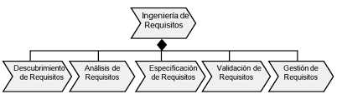
Requerimientos Funcionales
Son declaraciones de los servicios que proveerá el sistema, de la manera en que éste reaccionará a entradas particulares.
Definen las funciones que el sistema será capaz de realizar.
En algunos casos, los requerimientos funcionales de los sistemas también declaran explícitamente lo que el sistema NO debe hacer o no será capaz de realizar.

Slide 8
Requerimientos No Funciones
Describen aspectos del sistema que son visibles por el usuario que NO influye en el sistema en una relación directa con el comportamiento funcional.
Los requerimientos NO funcionales incluyen restricciones como tiempos de repuesta(desempeño [rápido, lento, en menos de 2 segundos, etc.]), precisión, consumo de recursos, seguridad, usabilidad y otras caracteristicas.

Slide 9
Diferencias entre RF y NF
Los requisitos funcionales definen qué debe hacer un sistema.
Los requisitos no funcionales definen cómo debe ser el sistema.
Vídeo de apoyo para entender la diferencia: https://www.youtube.com/watch?v=Lv7XbZtnQ6A
Referencia: CavernaTech [@CavernaTech]. (Febrero 2019). Requerimientos funcionales y No funcionales. [Video]. Recuperado de https://www.youtube.com/watch?v=Lv7XbZtnQ6A

Slide 10

Documentar los Requerimientos
Toda información obtenida durante el levantamiento de requerimientos puede ser incluida en una matriz de trazabilidad de requerimientos y en la especificación de requerimientos de software.
Al levantamiento de requerimientos le sigue el análisis de los mismos, por medio de técnicas como la descomposición funcional, modelado de procesos, casos de uso, inspecciones y prototipos, abriendo paso a la Ingeniería de requisitos.

Slide 11
Resumen
Características de los Requerimientos.
Los requerimientos deben definir sus atributos, capacidades, y características.
Dificultades para definir los Requerimientos.
Diferencias entre los Requerimientos funcionales y No funcionales.
Documentarlos a través de un ERS / Planilla de trazabilidad de Requerimientos

Slide 12
GRACIAS

